Slide 1
PARTICULARITATILE TRATAMENTULUI
HEPATITELOR CRONICE LA
PACIENTII CU TOXICODEPENDENTA
Adrian Abagiu,
Medic primar boli infectioase,
Doctor in stiinte medicale
Absolvent Bursa HHH/Fulbright in
Domeniul Toxicodependentelor
Medic coordonator al C..I.T.A. Arena
Reprezentantul EUROPAD si ISAM in Romania
Bucuresti, iunie 2018

Slide 2
Epidemiologie
Hepatitele cronice virale VHB, VHC si VHD sunt o problema majora de sanatate publica la nivel mondial.
Intre 250 si 320 milioane pacienti cu VHB in lume.
Intre 130 si 210 milioane pacienti cu VHC in lume, cu cca 3,5 milioane de cazuri noi pe an.
In Romania cca 400.000- 500.0000 cazuri de VHB si respectiv VHC.
Daca in tarile civilizate, cu cheltuieli adecvate pentru sanatate consumatorii de droguri iv reprezinta cam 90% dintre pacientii cu VHC, alta este situatia in Romania.

Slide 3
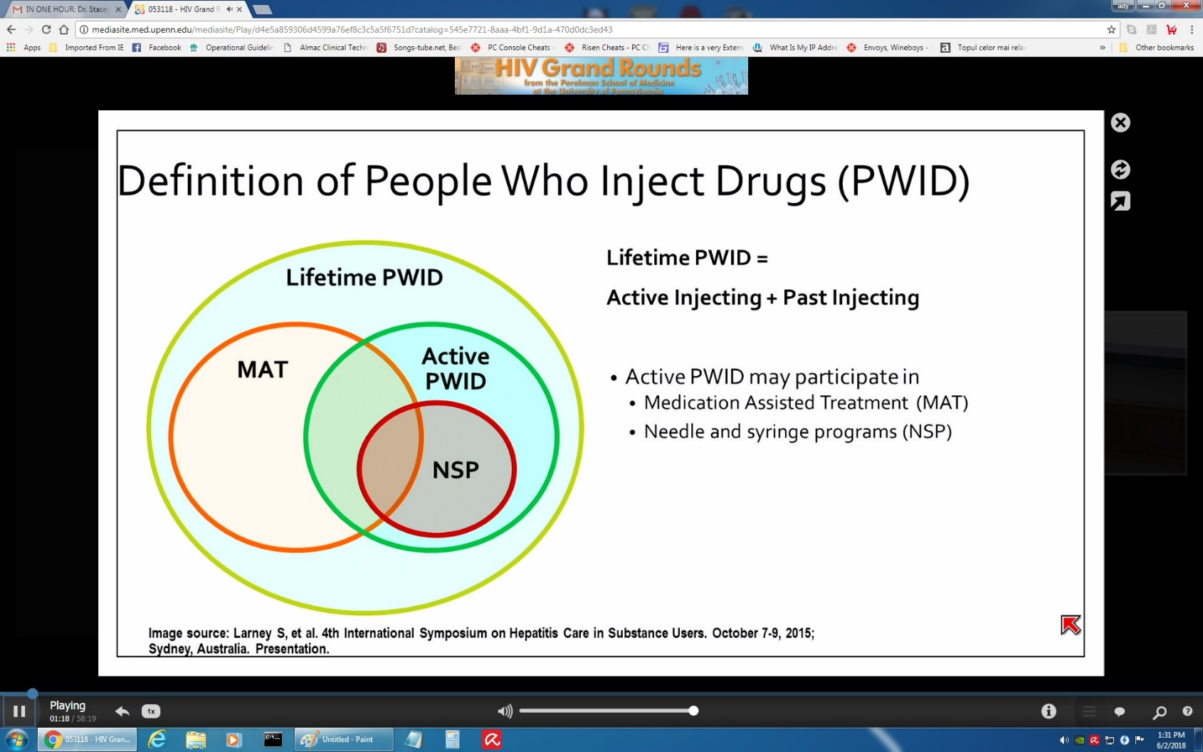

Slide 4
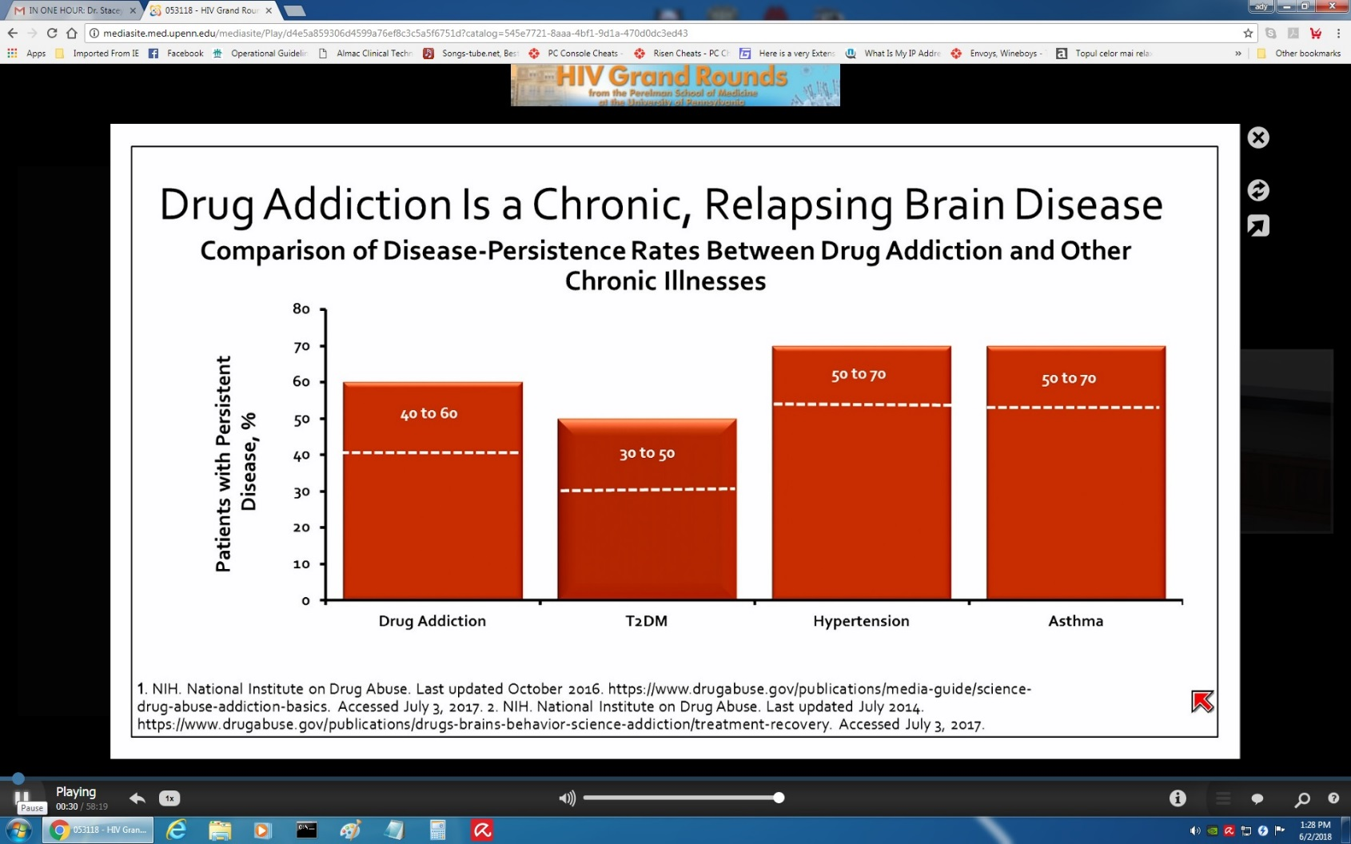

Slide 5
Boala bio-psiho-sociala cu tratament complex
terapia medicamentoasa daca exista, de exemplu cu metadona sau suboxona pentru dependenta de heroina sau cu naltrexona sau disulfiram pentru alcool. Terapia de substitutie presupune o perioada de stabilizare de 3-6 luni urmata de scaderea treptata a dozelor cu precizarea ca fiind o boala cronica cam 20% din pacienti nu pot renunta de tot la terapia medicamentoasa.
psihoterapia sustinuta si cu sedinte individuale dar si de grup pentru minim un an, in care in primele 6 luni se fac sedinte saptamanale apoi mai rar. De mentionat ca psihoterapia este de exemplu singurul tratament pentru dependenta de stimulante, unde nu exista inca treatment medicamentos substitutiv.
tratamentul bolilor cronice dobandite in urma dependentei - acces gratuit la terapii.
“rezolvarea” aspectelor socio - economice (scoaterea din mediul de consum, gasirea unei locuinte, gasirea unui serviciu, etc).

Slide 6
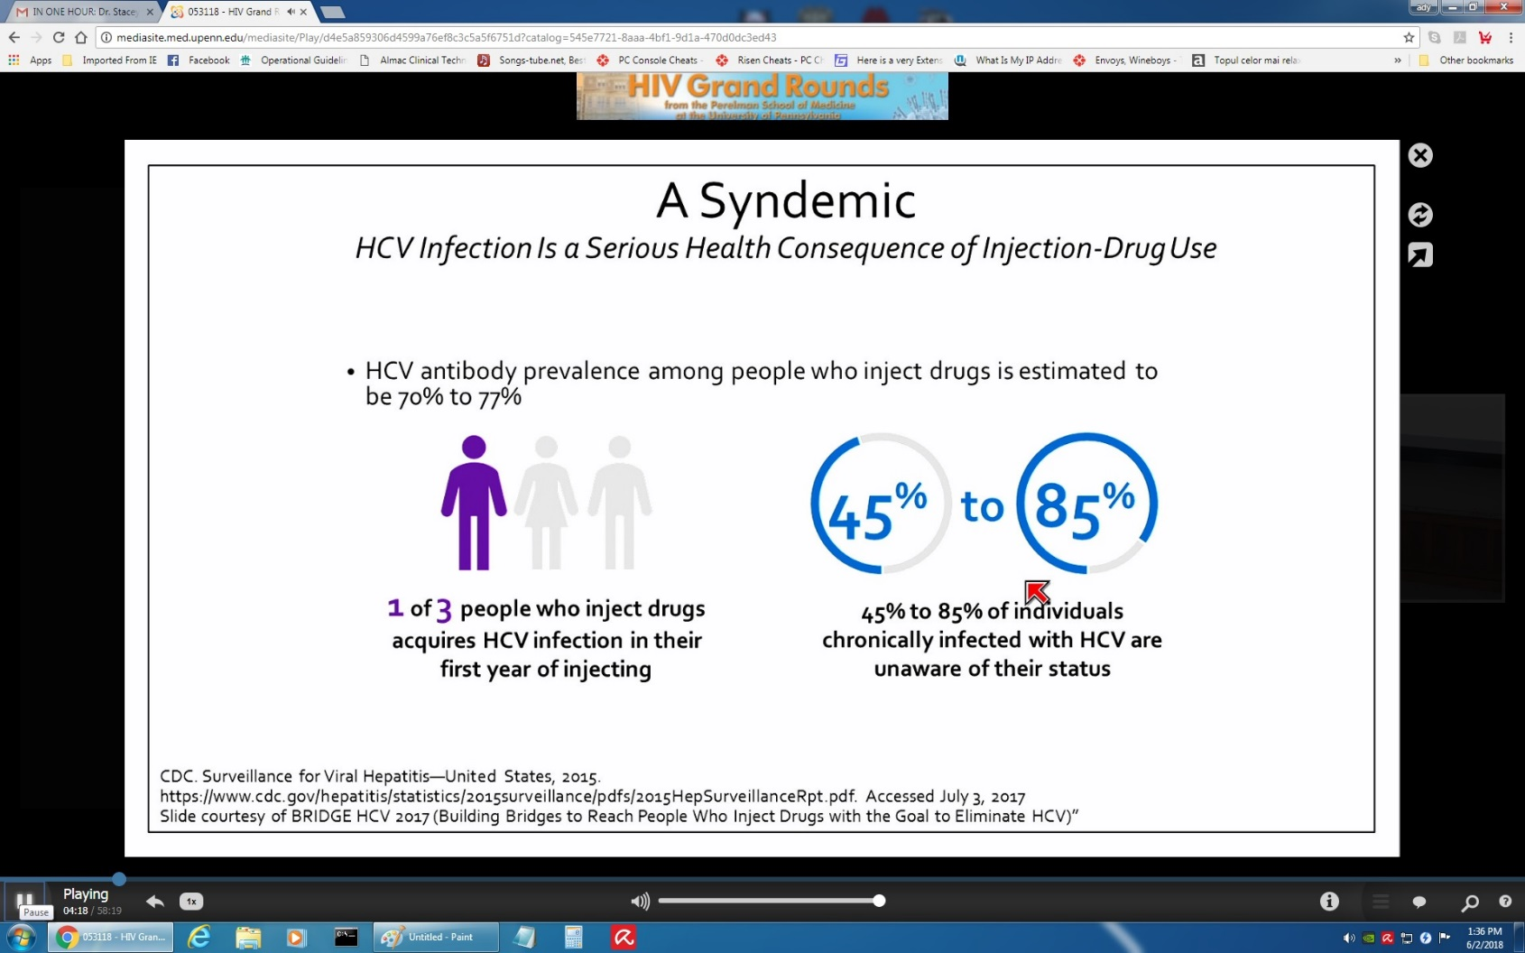

Slide 7
Problematica
Incidenta si prevalenta cea mai inalta: intre 50 si 90% dintre UDI sunt infectati VHC.
Bariere: sărăcia, lipsa de adăpost, abuzul de droguri, probleme de sanatate mintala, toate cu efect negativ asupra sanatatii.
Lipsa de servicii disponibile; a accesului primar la sănătate, sprijin social, etc
Bariere ce tin de medic: teama de aderenta scazuta, de efecte secundare neuropsihice, de re-infecție.
De aceea putini dintre UDI sunt în îngrijire si relativ putini au primit tratament.

Slide 8
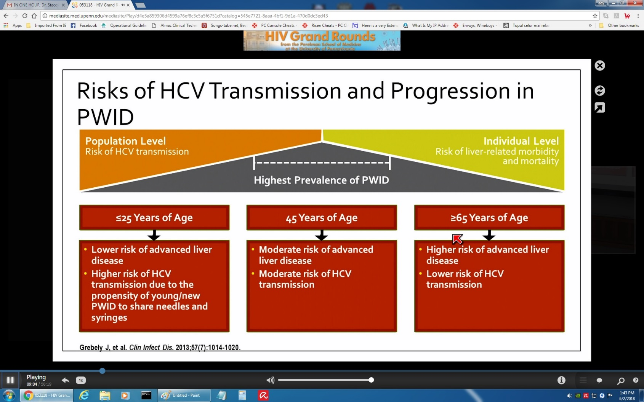

Slide 9
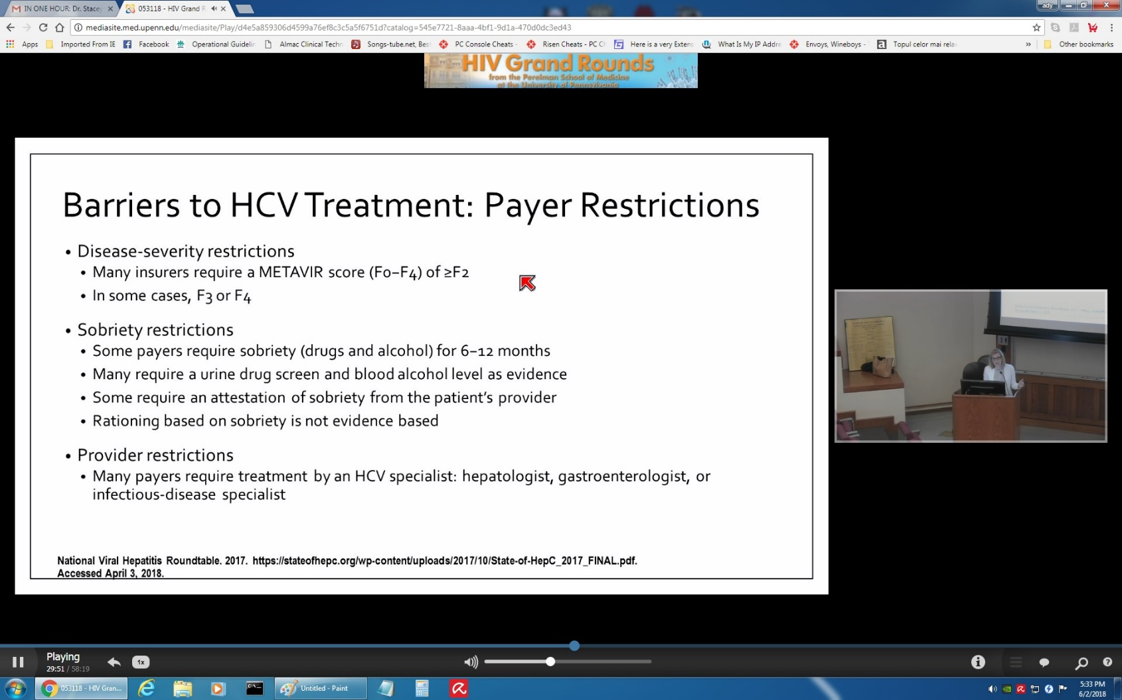

Slide 10
Solutii propuse = modele de tratament
tratament colaborativ – organizat in centrele de schimb de seringi (prevenire primara).
tratament multidisciplinar – organizat in centrele de substitutie + sanatate mintala + asistenta primara.
tratament integrat - ingrijirile medicale tertiare acordate in comunitate prin plasarea unor unitati complexe cu servicii diversificate chiar in zona de consum.
In toate aceste modele propuse este necesar un MANAGEMENT INTENSIV DE CAZ

Slide 11
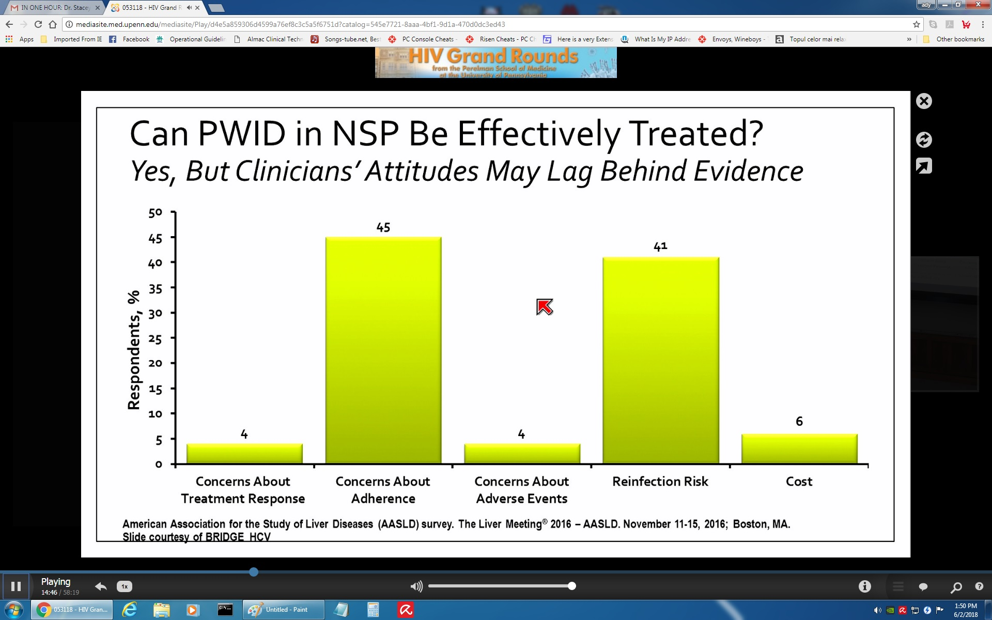

Slide 12
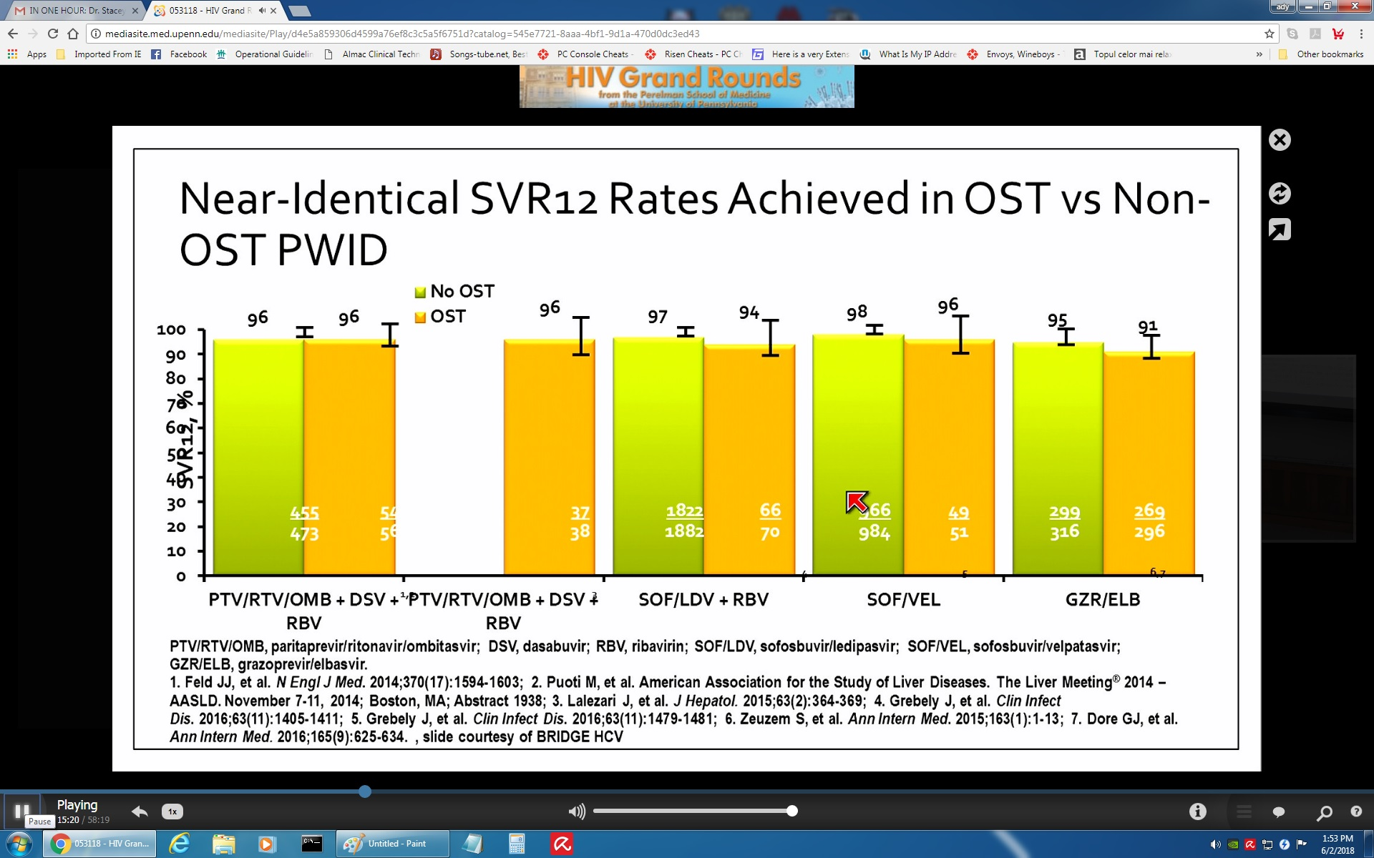

Slide 13
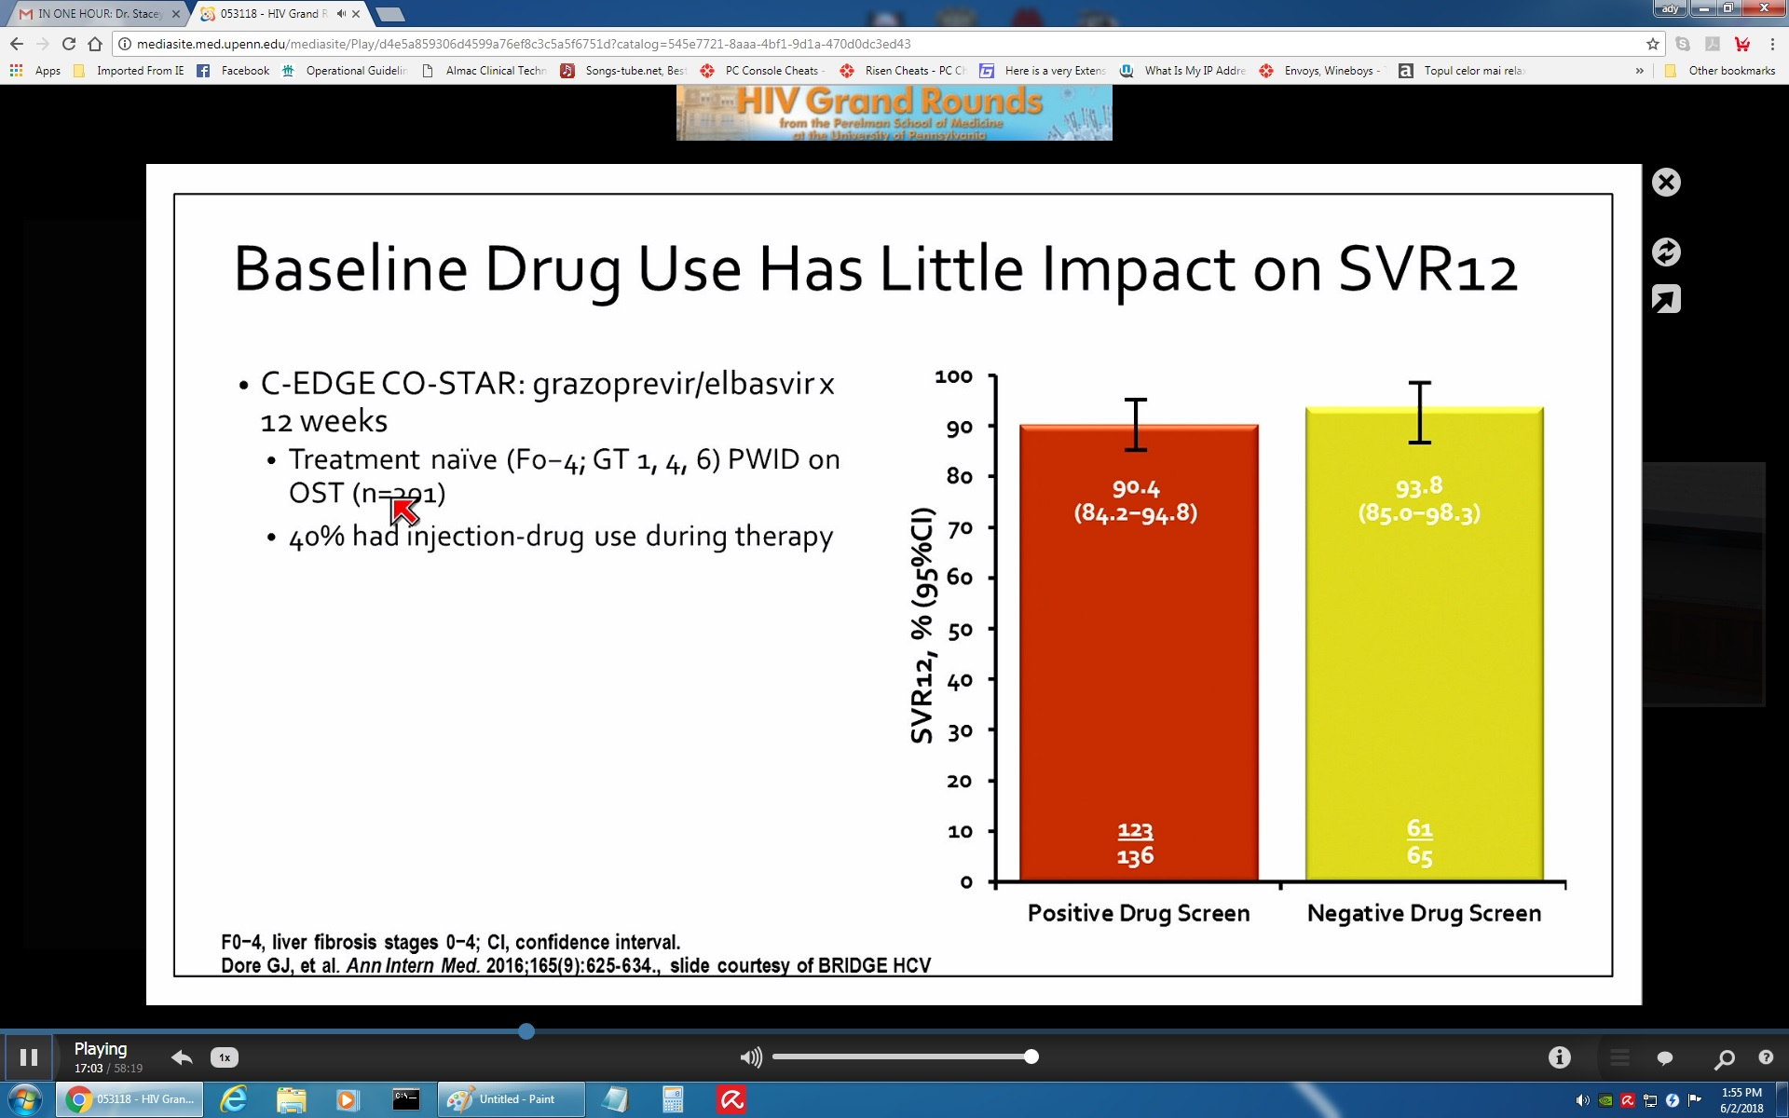

Slide 14
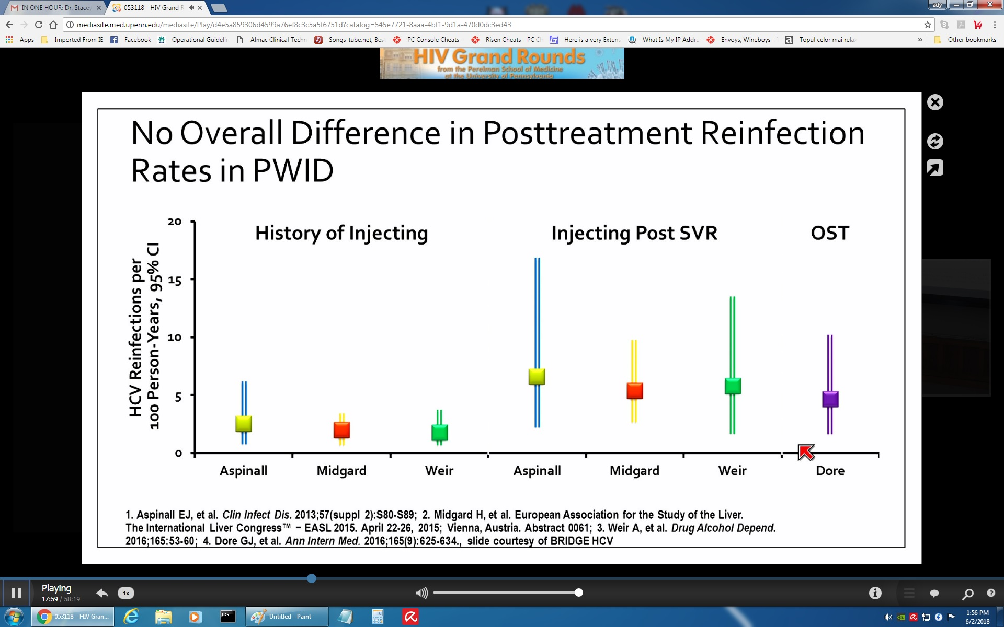

Slide 15
Principii de tratament la UDI
pacientului trebuie sa i se explice cat mai pe intelesul lui problemele ce pot aparea in timpul tratamentului si necesitatea supravegherii si colaborarii stranse cu medicul/echipa de tratment.
cu toate acestea cam 25% din pacienti vor sari o doza de interferon, iar 33% se vor “droga” cel putin odata de frica sevrajului.
norocul este ca in eficacitatea terapiei cu Peg IFN si Ribavirina functioneaza regula 80%
in baza datelor actuale este practic obligatorie efectuarea unui test pt IL28 pt decizia terapiei cu Peg IFN, desi nu ar mai trebui folosita la bolnavii cu VHC

Slide 16
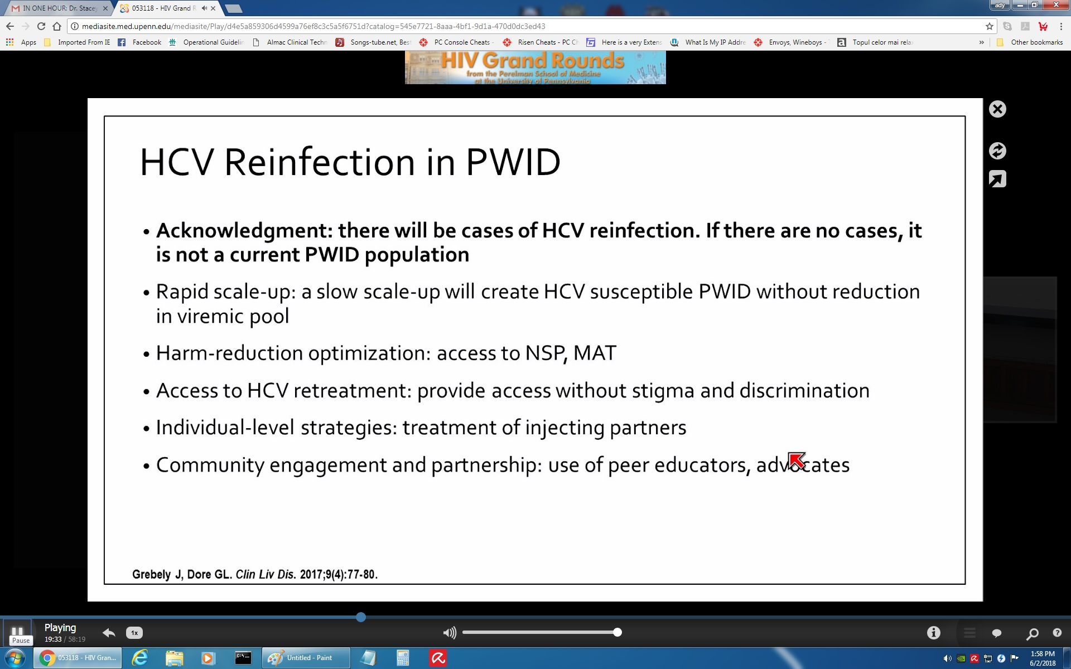

Slide 17
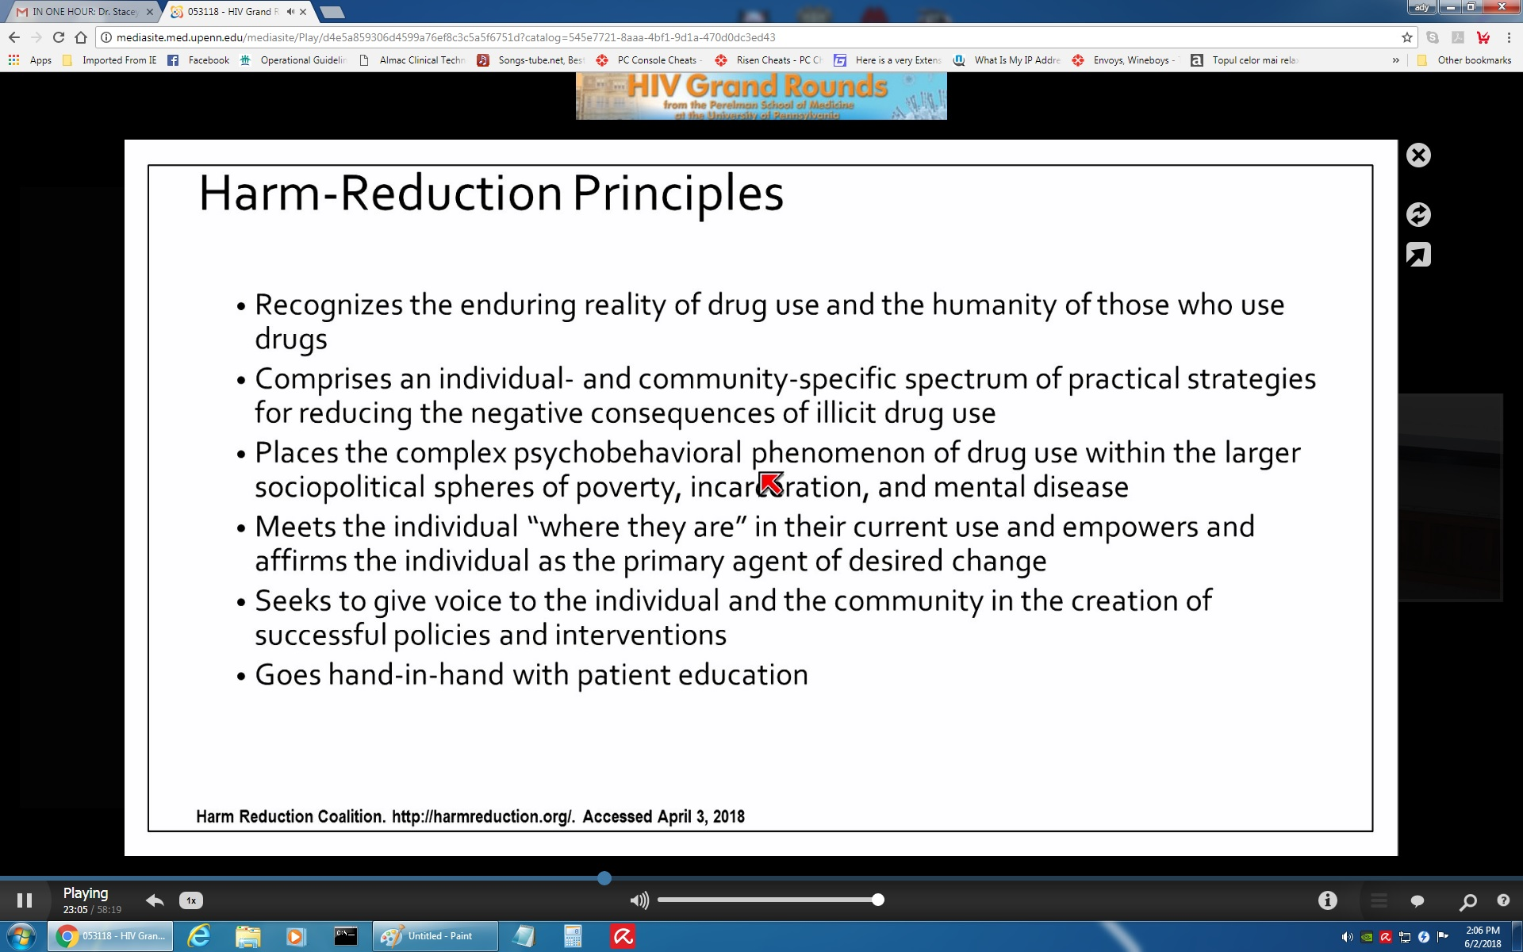

Slide 18
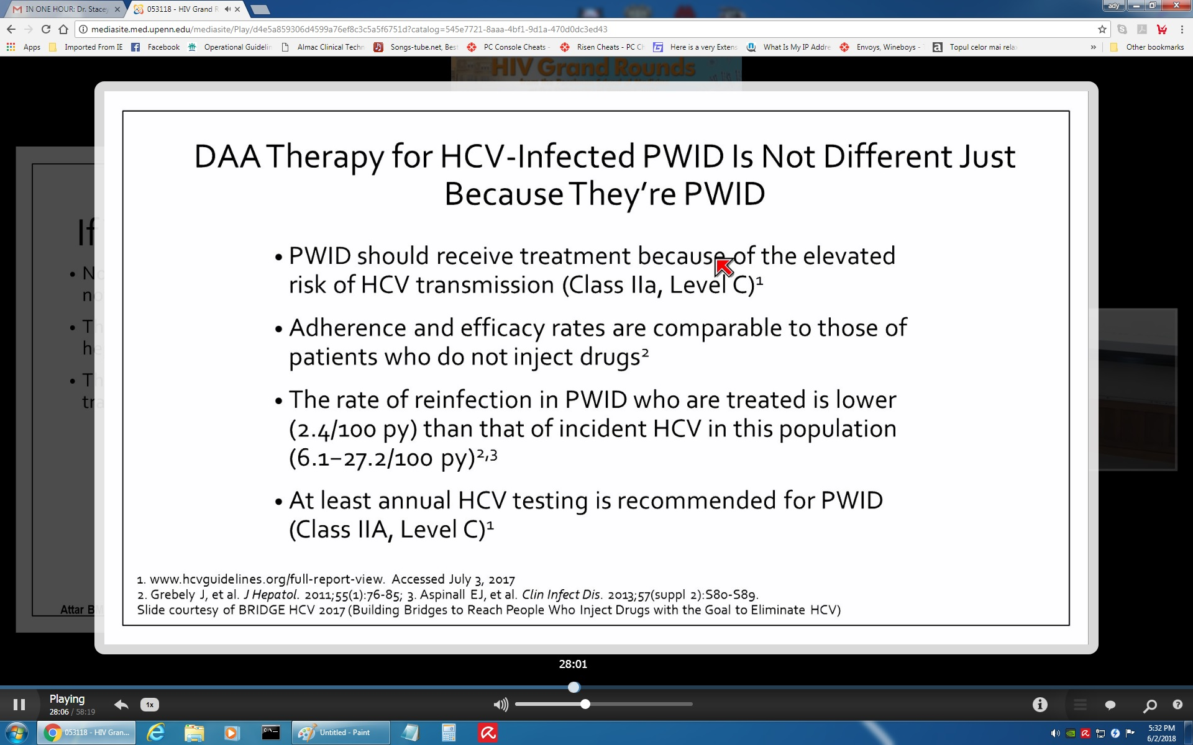

Slide 19
Tratamentul VHC
TERMENI ESENTIALI
Raspuns virusologic rapid RVR HCV-RNA nedetectabil la 4 sapt.
Răspuns virusologic precoce EVR HCV-RNA nedetectabil la 12 sapt.
Raspuns virusologic partial pEVR HCV-RNA < cu 2 log la 12 sapt.
Non(null)responder HCV-RNA nu este < cu 2 log sau
nedetectabil la 24 sapt.
Breakthrough reaparitia HCV-RNA in timp trat.
Raspuns virusologic sustinut SVR HCV-RNA nedetect. la 24/12 sapt.
dupa oprirea trat.
Relapse(r) reaparitia HCV-RNA dupa trat.

Slide 20
Discutii
populatia UDI a produs schimbari epidemiologice atat la nivel HIV cat si VHC:
Astfel daca in 2011
aveam 95% genotip 1b azi:

Slide 21
Discutii
populatia UDI a produs schimbari epidemiologice atat la nivel HIV cat si VHC:
Astfel daca in 2011
aveam 95% genotip 1b azi:

Slide 22
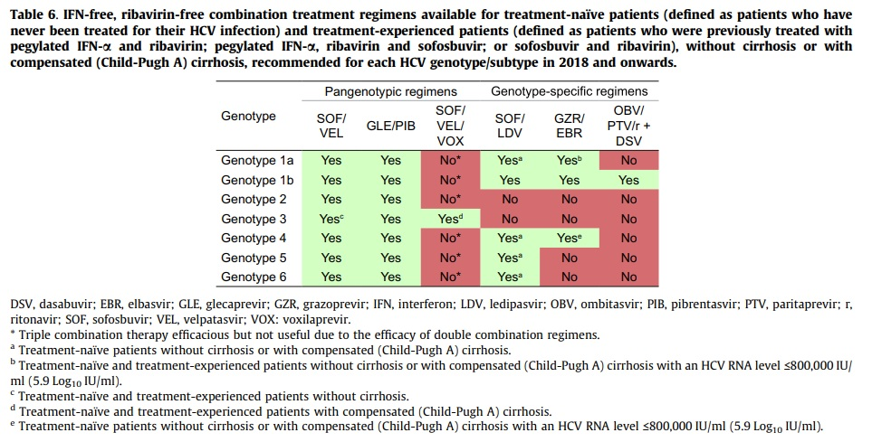
Recomandari EASL 2018

Slide 23
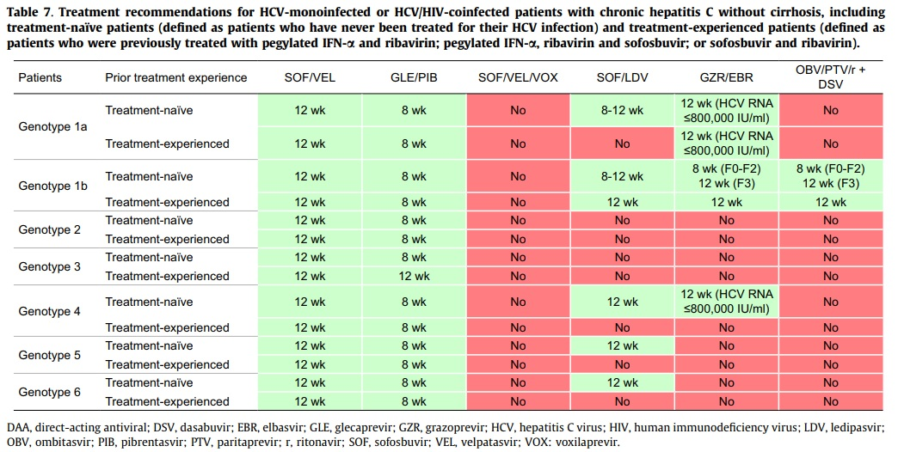
Recomandari EASL 2018

Slide 24
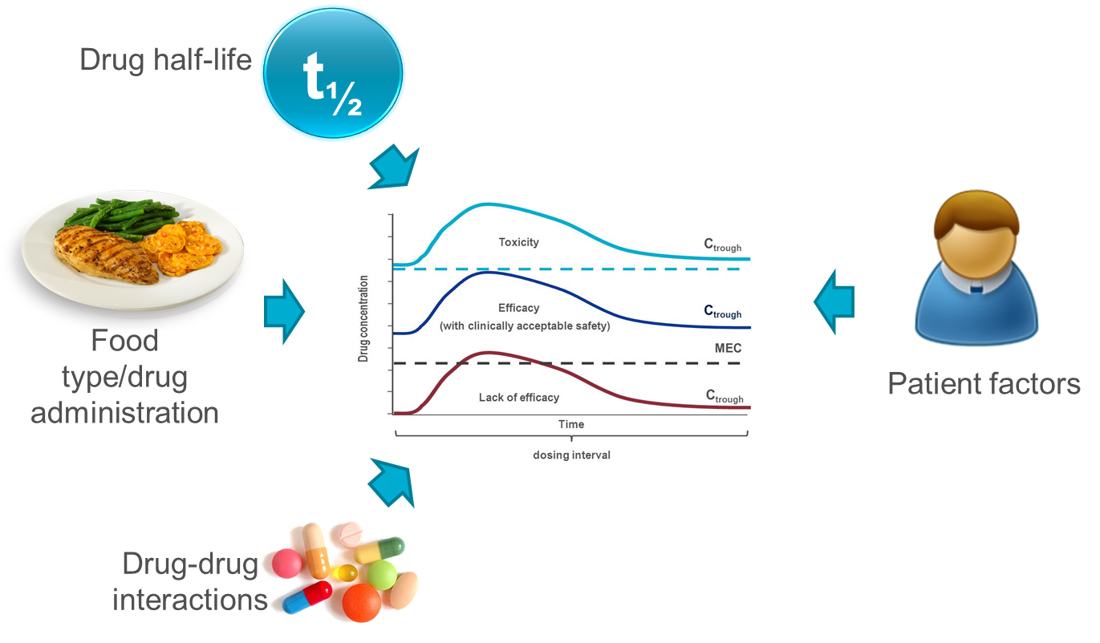
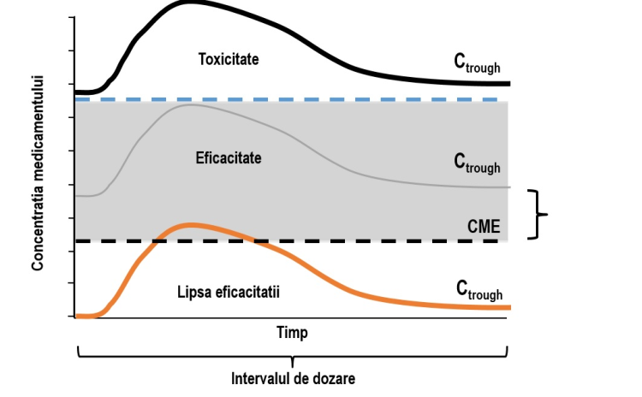
Factori care influenteaza expunerea la medicamente
Timpul de injumatatire
Alimente/administrarea
medicamentelor
Pacientul
Interactiuni
medicamentoase
Adapted from Back D. Oral presentation 2013. Available at: http://www.hiv-druginteractions.org/main.aspx?PageId=11(accessed Apr 2014).

Slide 25
Alimentele si medicamentele
 | Tinta moleculara | Medicamente
Grapefruit | Inhiba CYP 3A4, CYP 1A2, MRP 2, OATP-B, glicoproteina P, | Peste 40 de interactiuni: blocanti ai canalelor de calciu, antivirale, modulatori ai SNC, statine, imunosupresive, antihistaminice, antibiotic, antiaritmice
Portocale de Sevilia | Inhiba CYP 3A4, OATP-A, OATP-B, glicoproteina P | Atenolol, pravastatin, cicloserina, ciprofloxacin, levofloxacin
Struguri | Inhiba CYP 3A4, CYP 2E1 | Ciclosporina
Merisoare | Inhiba CYP 3A4, CYP 2C9 | Warfarina
Sunatoare | Inductor puternic de CYP 3A4, la doze mari si pentru alte componente ale CYP 450 si pentru glicoproteina P | Reducerea concentratiei plasmatice a antiviralelor (inhibitori de proteaza, NNRTI, NRTI)
Usturoi | Induce CYP 3A4 intestinal si a glicoproteinei P | Reducerea concentratiei plasmatice a Saquinavirului si Darunavirului
Silimarina | Inhiba in vitro UGT 1A1, UGT 1A6

Slide 26
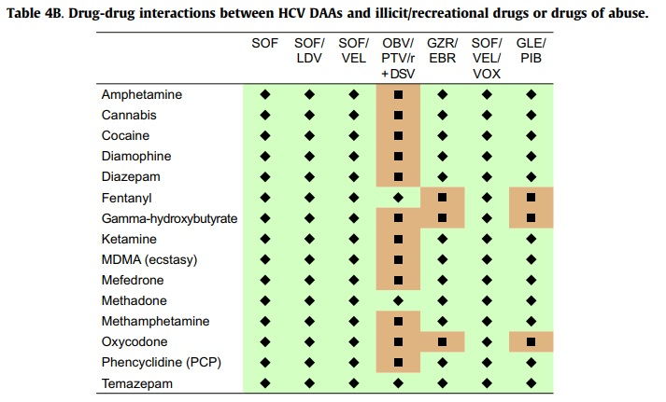
http://www.hep-druginteractions.org

Slide 27
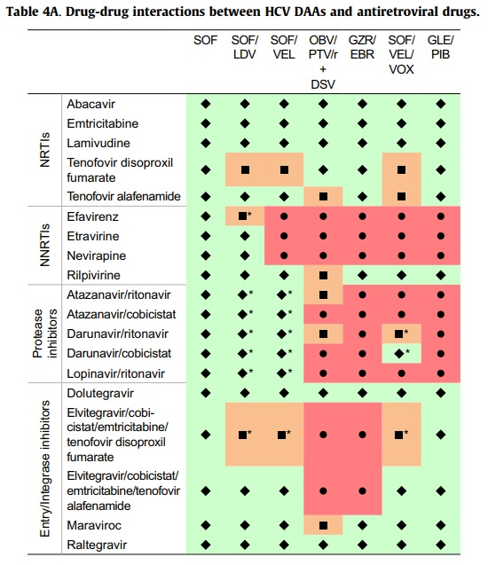
http://www.hiv-druginteractions.org/Interactions.aspxx

Slide 28
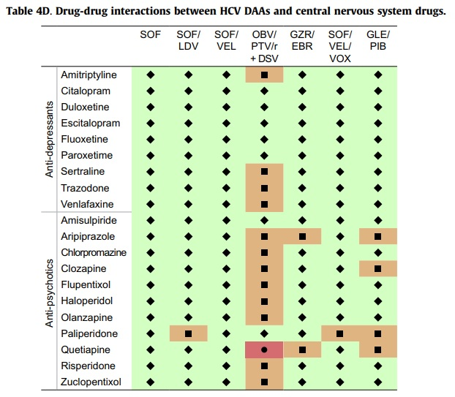
!!! Nici Carbamazepina nici Fenitoina NU SE ASOCIAZA CU DAA

Slide 29
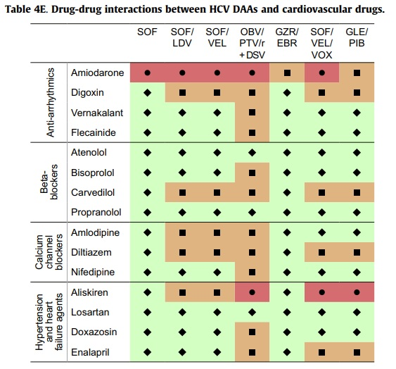

Slide 30
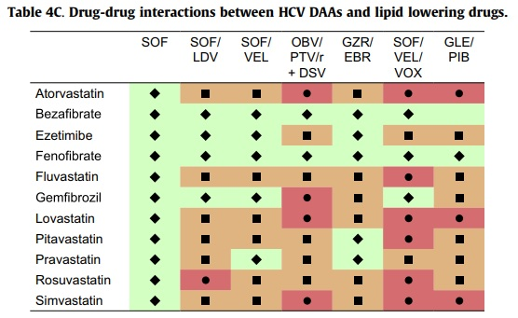

Slide 31
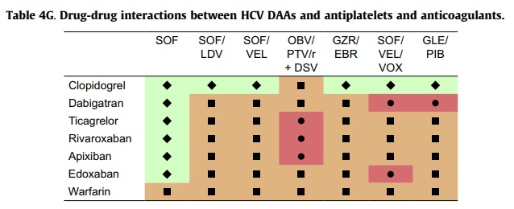

Slide 33

Va multumesc pentru atentie

Slide 34
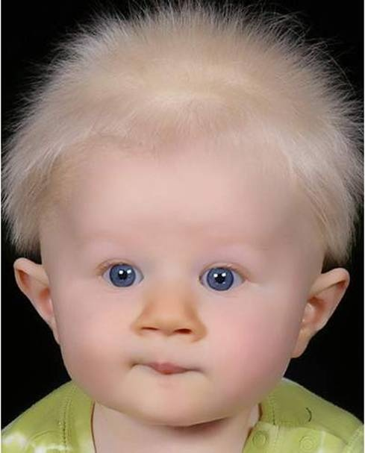
Intrebari ???

